Slide 1
Шаблони за дизайн
Software design pattern

Slide 2
Gang of Four (GOF)
През 1994 четиримата автори Erich Gamma, Richard Helm, Ralph Johnson и John Vlissides публикуват книгата Design Patterns - Elements of Reusable Object-Oriented Software. Тази книга поставя основните концепции на шаблоните.

Slide 3
Шаблони за дизайн
Шаблоните за дизайн представляват концепция предназначена за разрешаване на често срещани проблеми в обектно-ориентираното програмиране. Тази концепция предлага стандартни решения за архитектурни и концептуални проблеми в компютърното програмиране.

Slide 4
Шаблони за дизайн
Не става въпрос за конкренти алгоритми или част от програмен код. Шаблоните за дизайн са независими от програмния език. Те представляват архитектурни решения на вече познати и много често срещани проблеми в програмирането. Може да се каже, че шаблоните за дизайн представляват средство за прилагане на световния опит на програмисти и аналитици.

Slide 5
Шаблони за дизайн
Създаващи шаблони (Creational Patterns)
Структурни шаблони (Structural Patterns)
Поведенчески шаблони (Behavioral Patterns)

Slide 6
Factory Patter (Фабрика)
Предоставя интерфейс за създаване на семейства от обекти без да са посочени техните конкретни класове.
Фабриката е средство за създаване на обекти. Целта на този шаблон за дизайн е да изолира създаването на обектите от тяхното използване.

Slide 7
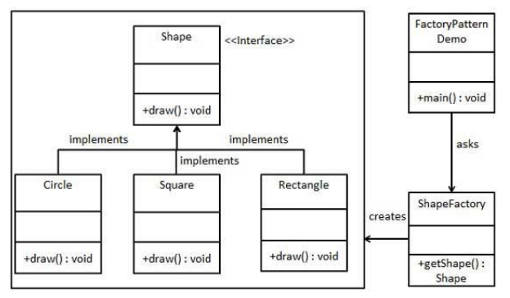
Дено - Factory Patter (Фабрика)
Пример: Е01

Slide 8
Abstract Factory Patter (Абстрактна Фабрика)
Абстрактната фабрика капсулира група от методи имащи близко предназначение. Клиентският код създава конкретна имплементация на абстрактната фабрика, след това използва основния интерфейс, за да създава конкренти обекти.

Slide 9
Abstract Factory Patter (Абстрактна Фабрика)
Клиентът не е задължен да знае коя от тези фабрики е създала конкретния обект, защото той използва само основния интерфейс към създадените обекти.
Този шаблон позволява замяната на конкретни класове, дори по време на изпълнение, без да е нужна промяна на кода, който ги използва. Това обаче е за сметка на допълнително усложняване на кода, което не е много желателно.

Slide 10
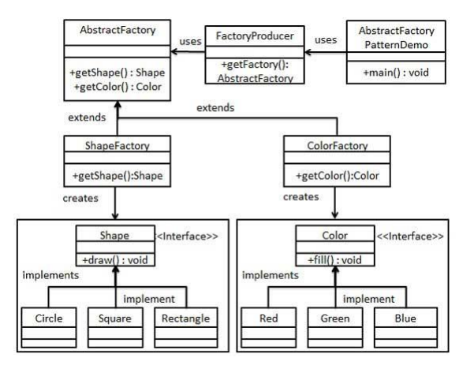
Demo - Abstract Factory Patter (Абстрактна Фабрика)
Пример: Е02

Slide 11
Singleton Pattern (Сек)
Осигурява клас, който може да има само една единствена инстанция и предоставя глобален достъп до нея.
Този шаблон се използва обикновено в моделирането на обекти, които трябва да бъдат глобално достъпни за обектите на приложението (например обекта съдържащ структурите с настройките на програмата) или обекти, които се нуждаят от максимално късна инициализация за пестенето на ресурси от паметта.

Slide 12
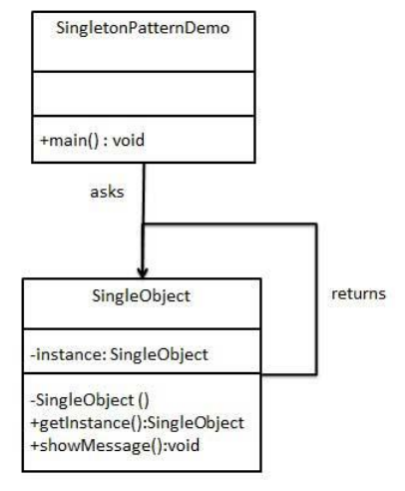
Демо - Singleton Pattern (Сек)
Пример: Е03

Slide 13
Builder Pattern (Строител)
Разделя създаването на сложен обект от неговото представяне, така че един и същи процес да може да създава обекти с различно представяне.

Slide 14
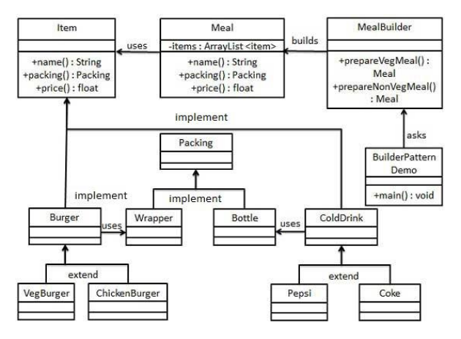
Демо - Builder Pattern (Строител)
Пример: Е04

Slide 15
Prototype Pattern (Прототип)
Определя прототипна инстанция на някакъв вид обект и създава нови обекти чрез копиране на прототипа.
Създава обекти с помощта на обект-прототип. Новите обекти се създават чрез клониране на прототипа, вместо с използване на конструктор.

Slide 16
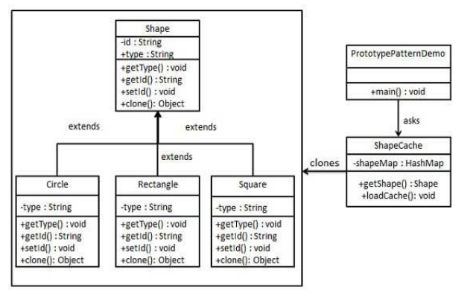
Демо - Prototype Pattern (Прототип)
Пример: Е05

Slide 17
Adapter Pattern (Адаптер)
Конвертира интерфейса на даден клас към друг интерфейс, който е очакван от клиента. Адаптерът оставя класовете да работят заедно. Това е необходимо заради несъвместимостта им.

Slide 18
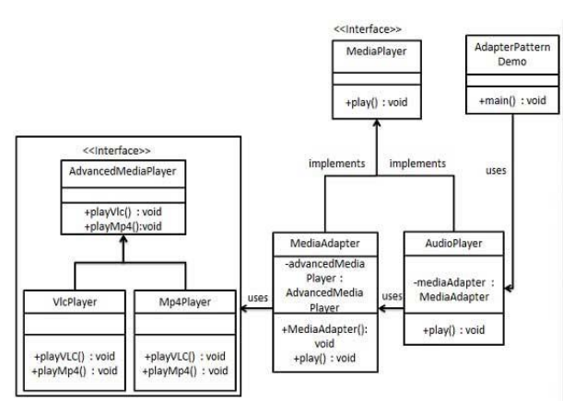
Демо - Adapter Pattern (Адаптер)
Пример: Е06

Slide 19

Въпроси

Slide 20
Задачи за домашна работа
12.5) Направете клас Device, който да има модел и марка и метод който да дава информация за Device (марка и модел). Направете класовете Tablet, Phone и Laptop като всеки от тях трябва да разшири метода с информация (като запази и базовата функционалност). Направете клас, който да бъде Фабрика за устройства (Device Factory) и да има метод който по даден низ да създава съответното устройство. Нека класът-фабрика да има само една инстанция (singleton). Тествайте програмата.

